Slide 1
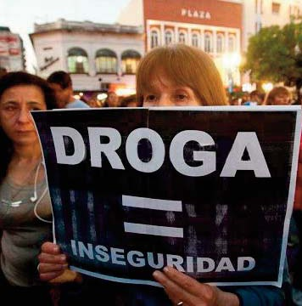
Il narcotraffico come una metastasi
Argentina
Produzione, commercio e consumo di droghe danneggiano gravemente la qualità di vita di un popolo

Slide 2
Papa Francesco in un’intervista: «25 anni fa il Paese era un luogo di passaggio della droga, oggi si consuma. E credo anche che si produca»

Slide 3
1. Il problema a livello internazionale
Narcotraffico: un business come gli altri nel sistema capitalista
Esistono vari centri e attori del narcotraffico:
Afghanistan: coltivazione e produzione dei derivati degli oppiacei (come l’eroina)
Africa bianca: hashish
Europa centro-settentrionale: droghe sintetiche
Messico, Bolivia,Perù e Colombia: cocaina

Slide 4
2. Il problema a livello regionale
Lo sviluppo della droga negli ultimi due secoli in America Latina
Durante gli ultimi anni, la coltivazione di coca è aumentata in Colombia e Perù (rispettivamente del 3% al 5%), mentre in Bolivia è diminuita del 12%.
I papaveri sono principalmente prodotti in Asia; tuttavia si nota un aumento di tale produzione in Messico, Guatemala, Colombia e Perù.
Dal 2007 la produzione di metanfetamina in Messico sembra essere cresciuta considerevolmente, così come in altri Paesi, come Nicaragua e Brasile.
Le principali droghe consumate in America Latina sono la cannabis e la cocaina, con i loro derivati.
Secondo uno studio realizzato nel 2011, le nazioni con un consumo
maggiore di droghe endovena sono il Brasile (540.500 persone), l’Argentina (65.829 persone) e il Cile (42.176 persone).

Slide 5
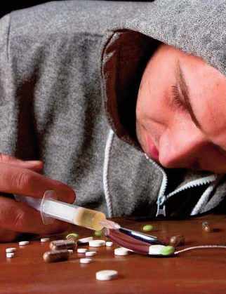
3. Le connessioni
La “Fruit connection”
Joaquín Guzmán Loera, più conosciuto come El Chapo Guzmán, leader del “cartello di Sinaloa”, ha progressivamente consolidato il suo potere fino a soppiantare i trafficanti colombiani e diventare il più potente signore della droga, in grado di controllare l’intero commercio di cocaina, dalla Colombia agli Stati Uniti ed Europa.
Dopo varie fughe, viene nuovamente arrestato all’inizio del 2016, dopo un intenso e sanguinoso scontro a fuoco tra l’esercito messicano e le “forze armate” del narcotraffico.
Durante la prigionia confessa di essere il diretto responsabile o mandante di circa 2000-3000 omicidi.
La cronaca giudiziaria degli ultimi anni ha portato alla luce in maniera chiara i collegamenti tra narcotrafficanti messicani e ‘ndrangheta. Una delle prime e più importanti indagini è stata l’operazione “Solare” (condotta da ROS-DEA-FBI), del settembre 2008, che portò ad oltre 200 arresti tra Italia e America.
I “cartelli della droga” continuano ad operare relativamente indisturbati, per motivi di instabilità politica, per interessi economici e corruzione. È difficile combattere un business che, nonostante tutto, genera ricchezza, sebbene questa resti nelle mani di pochi.

Slide 6
4. I dati - 1
Gli studi realizzati nel 2014 da SEDRONAR (Secretaría de Programación para la Prevención de la Drogadicción y la Lucha contra el Narcotráfico) mostrano che nella provincia di Mendoza, come anche in generale in tutto il Paese, le sostanze di maggior consumo, usate almeno una volta nella vita, risultano essere mix di alcol e bibite energizzanti, seguiti da tabacco e marijuana.

Slide 7
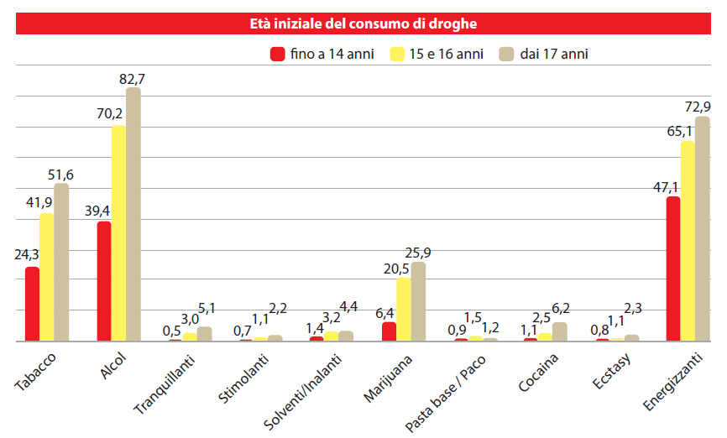
4. I dati - 2
A livello generale, la fascia d’età con 17 anni o più presenta incidenze superiori al resto del campione. Tuttavia, le differenze più pronunciate si osservano nelle altre due fasce d’età considerate e più marcatamente riguardo al consumo di alcool, tabacco e marijuana. L’età media del consumo per la prima volta oscilla tra i 13 e 15 anni, secondo la sostanza che si prende in esame:
• nel caso dell’ alcool, l’età iniziale si situa intorno ai 13,4 anni;
• nel caso della marijuana e cocaina, intorno ai 14,6 anni.
Il consumo di alcool aumenta a partire dai 15 anni. La fascia d’età dai 17 anni in su evidenzia, oltre ad un tendenziale aumento del consumo di marijuana, anche un leggero decremento nel consumo di psicofarmaci e ecstasy (almeno una volta nella vita e durante l’ultimo anno).

Slide 8
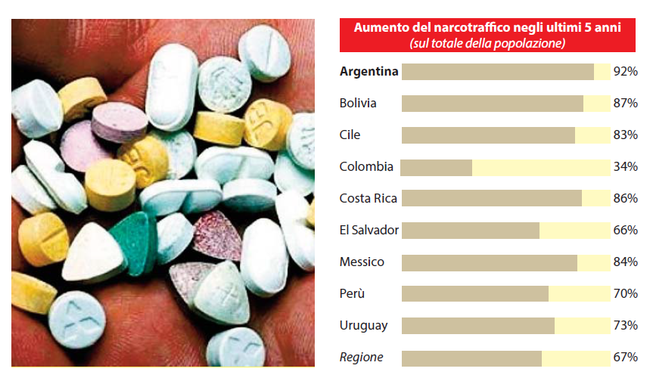
4. I dati - 3

Slide 9
5. Questionario e interviste - 1
PERCHÉ LA GENTE DECIDE DI USARE DROGA, A VOLTE FINO ALL’ABUSO?
curiosità, esperimento o sostituzione emozionale
incapacità o mancanza di strumenti necessari per affrontare problematiche
riempimento di spazi vuoti, la mancanza di qualcosa o di qualcuno

Slide 10
5. Questionario e interviste - 2
COSA PENSI DELLE DROGHE?
«È la perdizione più grande in cui uno può cadere; ti fa perdere la volontà e vieni manipolato. Inoltre è costosa, quindi ti spinge a cercare diverse soluzioni e ti consuma poco a poco»
«Le droghe sono come un virus che si insinua nelle comunità, città, province, nazioni. Colpisce le persone senza differenza di età, posizione economica e sesso e provoca principalmente la distruzione delle persone dal punto di vista affettivo e fisico, in molti casi senza ritorno. Crea inoltre danno alla società e all’interno della famiglia di provenienza »
«Sebbene le sostanze siano importanti per la loro interazione biochimica che genera cambiamenti fisiologici, affettivi e relazionali, i protagonisti sono gli individui e le loro relazioni. Penso quindi che non bisogna parlare di droghe: il concetto giusto è “consumo problematico di sostanze psicoattive”. Attualmente il consumo appare come una risposta che permette di attenuare le sensazioni di malessere, provocando un condizionamento culturale molto forte che promuove l’individualismo »

Slide 11
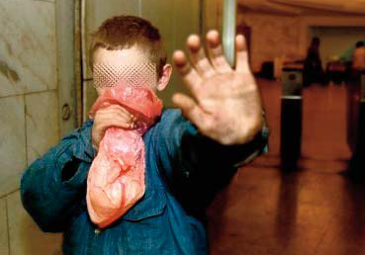
6. La questione - 1
Nella società argentina il problema della droga è divenuto un problema sempre più reale e quotidiano della gente.
In alcune zone capita di vedere i ragazzini che per cercare un effetto stupefacente sniffano colla a base di solventi.
Proprio a causa di questi dati sempre più allarmanti, il governo, le scuole e varie associazioni, tra cui, non ultima, la Caritas, si stanno formando e mobilitando per sensibilizzare, informare e accompagnare la società di fronte a questa pericolosa “nuova povertà”

Slide 12
6. La questione - 2
L’Argentina è tra i Paesi dell’America Latina dove si accede alle droghe con maggiore facilità
Si calcola che il 58% dei ragazzi di Buenos Aires inizi a consumare alcol fin dai primi anni dell’adolescenza
A livello nazionale la marijuana è la droga illegale più consumata, autoprodotta dagli stessi consumatori o trafficata da paesi limitrofi
C’è un’altra nuova droga il cui consumo sta salendo vertiginosamente: si parla di droghe sintetiche, descritte come la “droga del domani”, perché si pensa che sostituirà quelle di origine naturale

Slide 13
7. Le esperienze e le proposte - 1

Slide 14
7. Le esperienze e le proposte - 2
L’escalation di violenze e delitti degli ultimi associati alla questione, ha portato il narcotraffico tra le principali preoccupazioni di molti settori della società argentina. Nasce così l’Osservatorio di Prevenzione del Narcotraffico (OPRENAR). Questa associazione riunisce 22 entità universitarie pubbliche e private, con lo scopo di analizzare la problematica del narcotraffico nella sua complessità ed elaborare possibili proposte.
Durante la campagna elettorale dell’anno scorso, a ciascuno dei candidati alla Presidenza della Repubblica (Daniel Scioli, Mauricio Macrì e Sergio Massa) venne consegnato un documento elaborato dall’Osservatorio con raccomandazioni e linee guida per l’elaborazione di nuove politiche pubbliche.
Il report consegnato ai candidati alla Presidenza della Repubblica include proposte che riguardano differenti ambiti:
rafforzamento del potere giudiziario e del pubblico ministero
prevenzione e controllo del riciclaggio di capitali
prevenzione sociale
trattamento e riabilitazione del tossico e politiche di sicurezza
Tra le misure più rilevanti spiccano quelle per:
ottimizzare le informazioni incrociate per portare avanti le indagini e i processi giudiziari in modo più efficace
aggiornare la lista delle sostanze stupefacenti
promulgare una nuova legge anti-riciclaggio e politiche di prevenzione più efficaci
rafforzare le politiche educative sul tema rivolte a gruppi più esposti

Slide 15
7. Le esperienze e le proposte - 3
L’escalation di violenze e delitti degli ultimi associati alla questione, ha portato il narcotraffico tra le principali preoccupazioni di molti settori della società argentina. Nasce così l’Osservatorio di Prevenzione del Narcotraffico (OPRENAR). Questa associazione riunisce 22 entità universitarie pubbliche e private, con lo scopo di analizzare la problematica del narcotraffico nella sua complessità ed elaborare possibili proposte.
Durante la campagna elettorale dell’anno scorso, a ciascuno dei candidati alla Presidenza della Repubblica (Daniel Scioli, Mauricio Macrì e Sergio Massa) venne consegnato un documento elaborato dall’Osservatorio con raccomandazioni e linee guida per l’elaborazione di nuove politiche pubbliche.
Il report consegnato ai candidati alla Presidenza della Repubblica include proposte che riguardano differenti ambiti:
rafforzamento del potere giudiziario e del pubblico ministero;
prevenzione e controllo del riciclaggio di capitali;
prevenzione sociale;
trattamento e riabilitazione del tossico e politiche di sicurezza.
Tra le misure più rilevanti spiccano quelle per:
ottimizzare le informazioni incrociate per portare avanti le indagini e i processi giudiziari in modo più efficace
aggiornare la lista delle sostanze stupefacenti
promulgare una nuova legge anti-riciclaggio e politiche di prevenzione più efficaci
rafforzare le politiche educative sul tema rivolte a gruppi più esposti

Slide 16
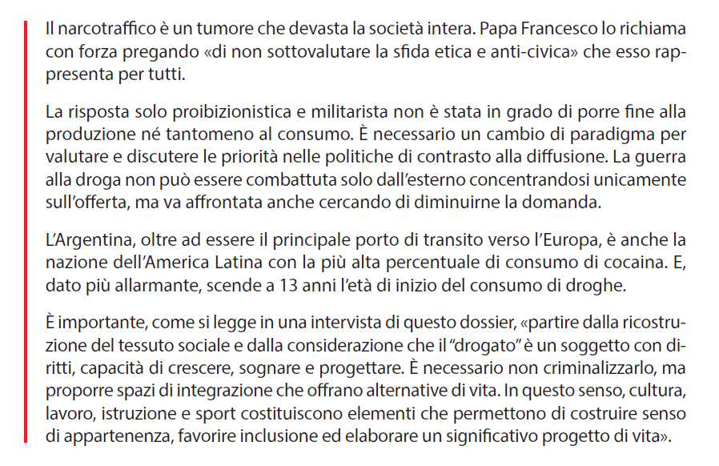
DOSSIER CON DATI E TESTIMONIANZE Numero 18 | Settembre 2016

